Slide 1


I
Внеурочная деятельность: содержание и технологии организации
Муштавинская И.В.

Slide 2
Сложные вопросы:
Опыт первых лет реализации выявил следующие проблемы реализации:
Отсутствие целостной системы внеурочной деятельности, непонимание ее целей и возможностей.
«Перевод» большей части занятий системы дополнительного образования детей в программы «внеурочки».
Организация внеурочной деятельности в традиционных урочных формах.
Отсутствие системы оценки достижений учащихся при освоении программ «внеурочки».
Отсутствие интереса у сильных загруженных педагогов к созданию авторских программ внеурочной деятельности.
«Бумажная» работа.
Занятость учеников во второй половине дня.
Незаинтересованность родителей.
Вопросы, связанные с технологией реализации, оформлением (записью в журнал) программ и т.п.

Slide 3
Возможности
При планировании внеурочной деятельности стоит ориентироваться не только на решение задач сегодняшнего дня (как догрузить педагога, как доплатить классному руководителю, как подтянуть отстающего ученика и т.д.), а на планируемые результаты, заявленные во ФГОС
Проектирование программы внеурочной деятельности «сверху» и «снизу»:
Понимание задач и возможностей как отдельных программ «внеурочки», так и всей системы внеурочной деятельности в школе, дает школе огромные возможности для развития школы, ученика, педагога
Проектирование авторских программ внеурочной деятельности дает возможность учителю самореализоваться, предъявить свой уникальный опыт
Возможность реализации индивидуальных образовательных маршрутов для обучающихся

Slide 4
Проектирование Программы и программ внеурочной деятельности
«сверху»:
Школа через Программу «внеурочки» реализует инновационную деятельность, например, «проектная культура» или профилизация, или краеведение, или журналистика…
Школа ликвидирует дефициты реализации инвариантной части Учебного плана, например, по всем направлениям плана внеурочной деятельности – программы, дополняющие Учебные программы по предметам (математика- «Решение сложных задач», обществознание – «Я – волонтер» и т.д.)
Школа разрабатывает программу, ориентированную только на метапредметные или личностные результаты («Учусь учиться!», «Рост»)
Школа интегрирует возможности развитой программы доп. образования и внеурочки…. и т.д.
«снизу» («Я знаю», «Я умею»):
Авторские тематические программы, например, «Историография», «Оптика», «Экология», «Журналистика», «Переводчик» и др.
Программы, построенные на основе образовательных и ИКТ-технологий: дебаты, мастерские, критическое мышление, ТРИЗ и др.
Программы реализующие направление «Техносфрера»: робототехника, прототипирование и др.
Программы творческие: «Многоголосье», «Театральная студия»
и т.п.

Slide 5

Внеурочная деятельность
Система инструктивно-методических писем и методических рекомендаций (сайт СПб АППО: методическая деятельность, сопровождение учебного плана…)
Пособие «Внеурочная деятельность: содержание и технологии реализации»
База программ ВД
Новые метод. рекомендации на сайте СПб АППО и http://www.spbfgos.org/novosti/
Видео лекция: https://youtu.be/xpitKNtyS24
«Внеурочная деятельность в условиях внедрения ФГОС:
содержание и технологии реализации»

Slide 6
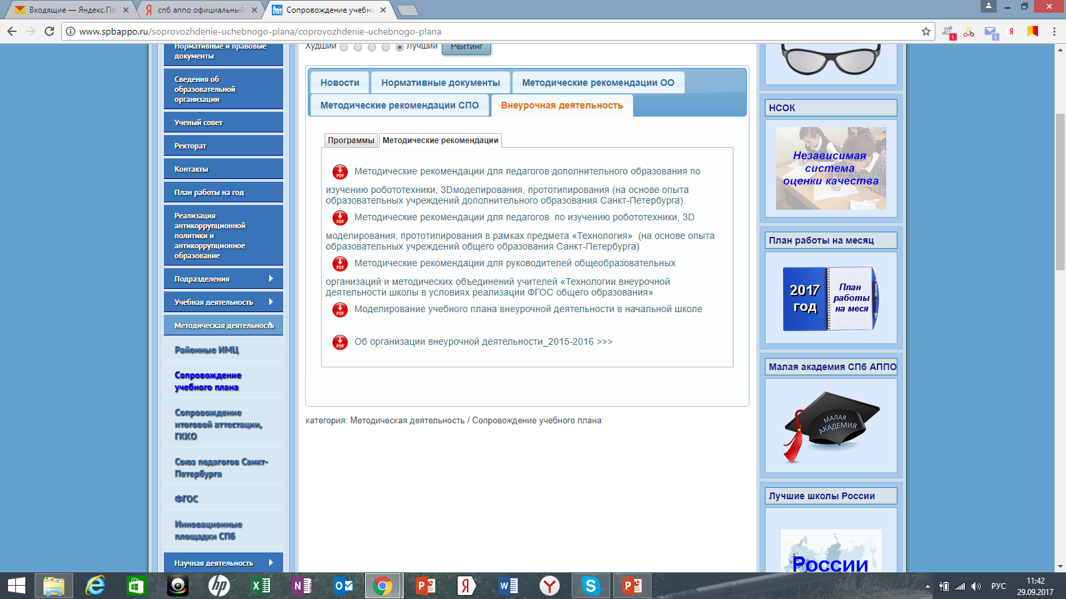

Slide 7
ВНЕУРОЧНАЯ ДЕЯТЕЛЬНОСТЬ
«Внеурочная деятельность — это образовательная деятельность, осуществляемая в формах, отличных от классно-урочной, и направленная на достижение школьниками личностных, метапредметных и предметных результатов»
Организация, осуществляющая образовательную деятельность, самостоятельно разрабатывает и утверждает план внеурочной деятельности. Используя такие формы, как художественные, культурологические, филологические, хоровые студии, сетевые сообщества, школьные спортивные клубы и секции, юношеские организации, научно-практические конференции, школьные научные общества, олимпиады, поисковые и научные исследования, общественно полезные практики, военно-патриотические объединения, занятия в формах отличных от традиционных:
занятия-практикумы,
занятия дискуссии,
занятия-игры,
занятия-экскурсии,
занятия-исследования и т.п.

Slide 8
Предметная составляющая программ «внеурочки»
Ярким примером является организация программ внеурочной деятельности общеинтеллектуального направления. Данное направление в большей степени приближено к деятельности урочной, направлено на развитие познавательных умений учащихся, но по специфике организации внеурочной деятельности не привязано жестко к учебным программам по предметам, не ограничено временем урока, не рассчитано на массовую школу, а значит, может быть организовано иначе.

Slide 9
Примерами могут служить программы «Нескучная физика», «Изучаем географию в музеях Санкт-Петербурга», «Шаги к олимпиаде», «В мире истории»…Например, программа курса внеурочной деятельности «Занимательная математика» адресована учащимся 5-го класса и является одной из важных составляющих работы с одаренными детьми и с мотивированными детьми, которые подают надежды на проявление способностей в области математики в будущем.
Это направление «внеурочки» служит поддержке Учебного плана. И на это мы обращаем особое внимание: это возможность реализации ОДНКР, Истории и культуры СПб, профориентационной работы (для школ, которые уже будут реализовывать ФГОС в 9 классе); рекомендуемых направлений, например, программы внеурочной деятельности по направлениям робототехника, 3D-моделирование, прототипирование Здесь и далее – примеры программ, разработанных специалистами СПб АППО и школами, внедряющими ФГОС ООО в опережающем режиме, программы размещены на сайте СПб АППО. Адрес доступа: http://www.spbappo.ru/soprovozhdenie-uchebnogo-plana/coprovozhdenie-uchebnogo-plana/

Slide 10
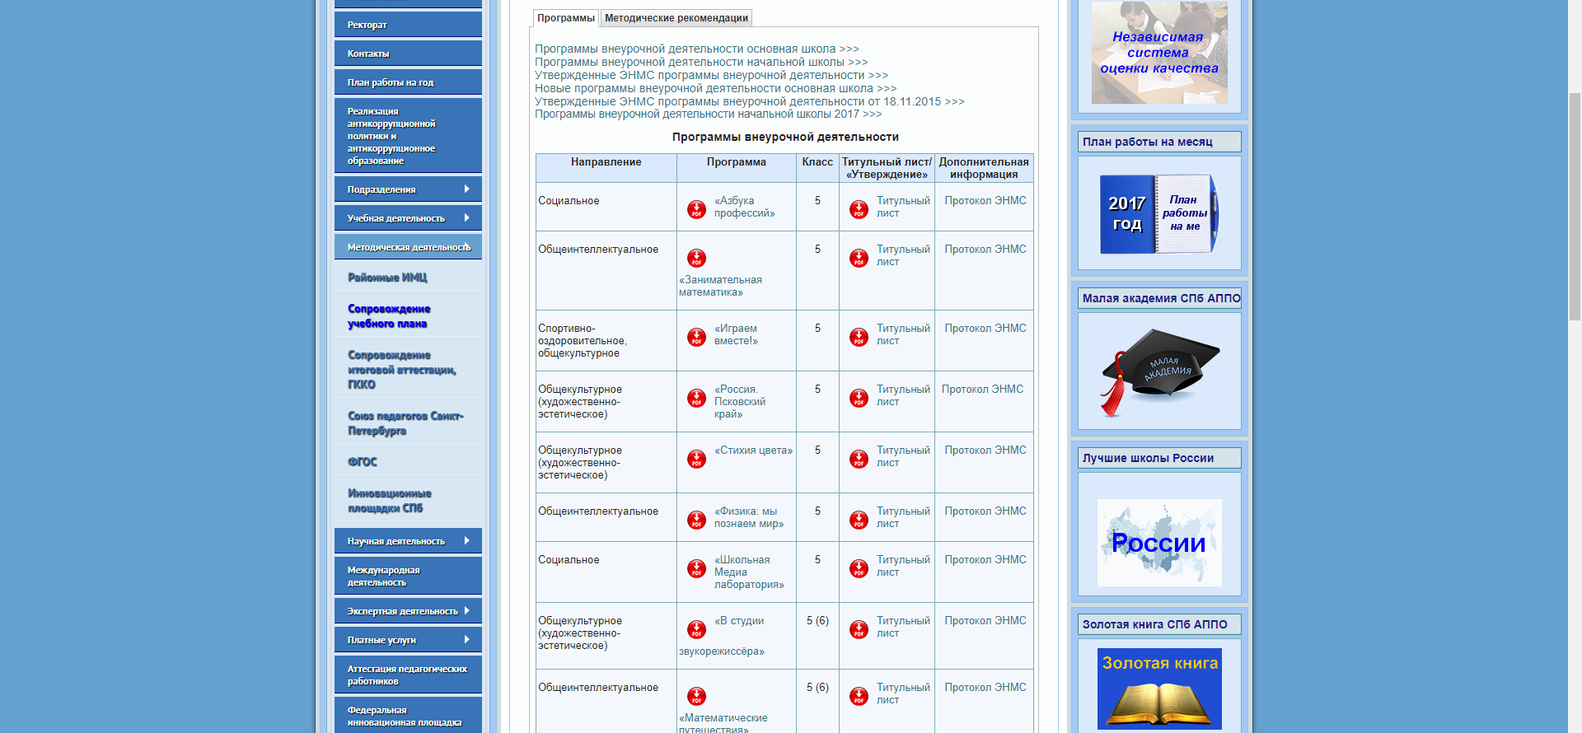

Slide 11

В соответствии с письмом Министерства образования и науки РФ от 28.10.2015 №08-1786 «О рабочих программах учебных предметов» предметные результаты могут не указываться в программе внеурочной деятельности, так как целью внеурочной деятельности является формирование метапредметных и личностных компетенций
Комментарий: Если программа разработана в дополнение и расширение предметных результатов по определенному предмету, например, «Решение задач повышенной сложности по математике», она может включать предметные результаты не дублирующие, а расширяющие спектр предметных результатов, описанных в ООП
Важным условием реализации этих программ является их реализация в формах, отличных от урочных, и наличие перечня предметных результатов в дополнение к предметным результатам учебных предметов

Slide 12
Метарезультаты во внеурочной деятельности
Наряду со знакомыми формами и «околопредметным» содержанием внеурочная деятельность дает возможность организовать максимально насыщенную метапредметную среду. Именно в рамках внеурочной деятельности образовательное учреждение может создать оптимальные условия для достижения метапредметных результатов реализации основной образовательной программы.
Проектирование метапредметных программ может быть построено по разным основаниям. Это могут быть отдельные курсы – метапредметы, в основе которого лежит мыследеятельностный тип интеграции учебного материала.
Проектирование программ ВД по принципу «метапредметности», он состоит в обучении школьников общим приемам, техникам, схемам, образцам мыслительной работы, которые лежат над предметами, поверх предметов, но которые воспроизводятся при работе с любым предметным материалом. Основным инструментом станут технологии.

Slide 13
Метапредметные результаты
Метапредметные результаты освоения ООП ООО подробнее http://fgosreestr.ru/registry/primernaya-osnovnayaobrazovatelnaya-programma-osnovnogo-obshhego-obrazovaniya-3/
Метапредметные результаты включают освоенные обучающимися межпредметные понятия и универсальные учебные действия (регулятивные, познавательные, коммуникативные).
Регулятивные УУД
Умение самостоятельно определять цели обучения, ставить и формулировать новые задачи в учебе и познавательной деятельности, развивать мотивы и интересы своей познавательной деятельности. Обучающийся сможет:
анализировать существующие и планировать будущие образовательные результаты;
идентифицировать собственные проблемы и определять главную проблему;
выдвигать версии решения проблемы, формулировать гипотезы, предвосхищать конечный результат;
ставить цель деятельности на основе определенной проблемы и существующих возможностей;
формулировать учебные задачи как шаги достижения поставленной цели деятельности;
обосновывать целевые ориентиры и приоритеты ссылками на ценности, указывая и обосновывая логическую последовательность шагов и т.д.

Slide 14
Познавательные УУД
Умение определять понятия, создавать обобщения, устанавливать аналогии, классифицировать, самостоятельно выбирать основания и критерии для классификации, устанавливать причинно-следственные связи, строить логическое рассуждение, умозаключение (индуктивное, дедуктивное, по аналогии) и делать выводы. Обучающийся сможет:
подбирать слова, соподчиненные ключевому слову, определяющие его признаки и свойства;
выстраивать логическую цепочку, состоящую из ключевого слова и соподчиненных ему слов;
выделять общий признак двух или нескольких предметов или явлений и объяснять их сходство;
объединять предметы и явления в группы по определенным признакам, сравнивать, классифицировать и обобщать факты и явления;
выделять явление из общего ряда других явлений;
определять обстоятельства, которые предшествовали возникновению связи между явлениями, из этих обстоятельств выделять определяющие, способные быть причиной данного явления, выявлять причины и следствия явлений;
строить рассуждение от общих закономерностей к частным явлениям и от частных явлений к общим закономерностям;
строить рассуждение на основе сравнения предметов и явлений, выделяя при этом общие признаки;
излагать полученную информацию, интерпретируя ее в контексте решаемой задачи;
самостоятельно указывать на информацию, нуждающуюся в проверке, предлагать и применять способ проверки достоверности информации и т.д.

Slide 15
Коммуникативные УУД
Умение организовывать учебное сотрудничество и совместную деятельность с учителем и сверстниками; работать индивидуально и в группе: находить общее решение и разрешать конфликты на основе согласования позиций и учета интересов; формулировать, аргументировать и отстаивать свое мнение. Обучающийся сможет:
определять возможные роли в совместной деятельности;
играть определенную роль в совместной деятельности;
принимать позицию собеседника, понимая позицию другого, различать в его речи: мнение (точку зрения), доказательство (аргументы), факты; гипотезы, аксиомы, теории;
определять свои действия и действия партнера, которые способствовали или препятствовали продуктивной коммуникации;
строить позитивные отношения в процессе учебной и познавательной деятельности;
корректно и аргументированно отстаивать свою точку зрения, в дискуссии уметь выдвигать контраргументы, перефразировать свою мысль (владение механизмом эквивалентных замен);
критически относиться к собственному мнению, с достоинством признавать ошибочность своего мнения (если оно таково) и корректировать его;
предлагать альтернативное решение в конфликтной ситуации;
выделять общую точку зрения в дискуссии;
договариваться о правилах и вопросах для обсуждения в соответствии с поставленной перед группой задачей;
организовывать учебное взаимодействие в группе (определять общие цели, распределять роли, договариваться друг с другом и т. д.);
устранять в рамках диалога разрывы в коммуникации, обусловленные непониманием/неприятием со стороны собеседника задачи, формы или содержания диалога и т.д.

Slide 16
Метапредметность – это неотъемлемая часть любой образовательной среды
Метапредметность как принцип интеграции содержания образования, как способ формирования теоретического мышления и универсальных способов деятельности обеспечивает формирование целостной картины мира в сознании ребёнка (А.А. Кузнецов).
Для реализации принципа метапредметности можно использовать:
Разработку самостоятельных учебных предметов в учебном плане.
Метапредметный компонент в содержании учебного курса.
Метапредметы – это новая образовательная форма, которая выстраивается поверх традиционных учебных предметов.
Метапредметы – это новая образовательная форма, которая выстраивается поверх традиционных учебных предметов, это учебный предмет нового типа, в основе которого лежит мыследеятельностный тип интеграции учебного материала, каковыми являются метазнание, метаспособы, метадеятельность.
Метапредметы – это предметы, отличные от предметов традиционного цикла. Метапредметы соединяют в себе идею предметности и одновременно надпредметности, идею рефлексивности по отношению к предметности. Метапредметность не может быть оторвана от предметности». – А. В. Хуторской.
Это – учебный предмет нового типа, в основе которого лежит мыследеятельностный тип интеграции учебного материала и принцип рефлексивного отношения к базисным организованностям мышления — «знание», «знак», «проблема», «задача» (Громыко Ю.В.).

Slide 17

Метапредметность
Научная школа Андрея Викторовича Хуторского рассматривает метапредметность как принцип интеграции содержания образования, как способ формирования теоретического мышления и универсальных способов деятельности, который обеспечивает формирование целостной картины мира в сознании ребёнка. Для обеспечения такого процесса нужны особые учебные дисциплины – метапредметы или метапредметные темы, например: «Числа», «Буквы», «Культура», «Мироведение».

Slide 18
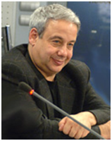
Сегодня педагогам более знакома идея Александра Григорьевича Асмолова, которая легла в основу ФГОС, строится на деятельностной форме, трактует метапредметный подход как освоение учащимся УУД.
Метапредметные результаты (по А.Г. Асмолову) включают освоенные обучающимися универсальные учебные действия (познавательные, регулятивные и коммуникативные), обеспечивающие овладение ключевыми компетенциями, составляющими основу умения учиться. Универсальные учебные действия - это и есть метаумения, которые в новом стандарте являются основой метапредметных результатов освоения основной образовательной программы. Метапредметные результаты образовательной деятельности проявляются в освоении учащимися обобщенных способов действий с учебным материалом, позволяющих им успешно решать учебные и учебно-практические задачи как в рамках образовательного процесса, так и в реальной жизни
Идея А.Г. Асмолова интересна тем, что позволяет формировать метапредметные результаты в процессе изучения всех без исключения школьных предметов. В предметах порождаются метапредметные результаты, которые являются универсальными умениями. Эти результаты используются в других предметах, в познавательной и социальной практике ученика. Главным средством, обеспечивающим достижение этих результатов, является учебная деятельность. Это та деятельность, которая неразрывно связана с образовательным процессом и в определенные возрастные периоды является ведущей, обеспечивающей личностное развитие ребенка.

Slide 19

Личностные результаты
Внеурочная деятельность — поле и для формирования личностных учений учащихся. Спектр программ для реализации этих задач стандарта может быть очень разнообразным ― от программ, построенных на возрастной психологии, до известных традиционных событийных воспитательных программ.
Стоит обратить внимание на понятие «социальные практики», которое может и должно войти в программы внеурочной деятельности.
Важным направлением становится создание профориентационных программ «внеурочки».
Особое место занимают программы краеведческой
направленности.

Slide 20
Необходимость комплексного подхода к планированию всей Программы ВД, создание сквозных комплексных программ ВД
В ближайшее время школа почувствует дефицит в сквозных комплексных программах внеурочной деятельности, охватывающих всю ступень образовательной программы. Сегодня таких программ немного, они только создаются, осваиваются. Например, целостная программа (социальное направление) ГБОУ СОШ №639 с углубленным изучением иностранных языков Невского района Санкт-Петербурга «Твой выбор», 5-9 класс. Школой создан УМК «Твой выбор», который позволяет на основе системно-деятельностного подхода решать проблемы организации внеурочной деятельности обучающихся по социальному направлению в условиях массовой общеобразовательной школы. УМК содержит: программу, «Книгу наставника», технологические карты занятий, рекомендации для психолога, Программу мониторинга уровня сформированности социальной компетентности.
Примерами может служить программы, подготовленные СПб АППО и издаваемые «Русское слово. Учебник»: программа по профилактике употребления наркотических средств «Я принимаю вызов» 5-9 класс (методические пособия и рабочие тетради для учащихся), «Интеллектуальный конструктор: ступени к проекту» 5-9 класс (методические пособия и процесс фолио ученика).

Slide 21
«Интеллектуальный конструктор: ступени к проекту» 5-9 класс
Курс «Интеллектуальный конструктор» важная часть общеинтеллектуального направления. Его задача – создать условия для достижения метапредметных результатов образования в контексте ФГОС общего образования. Общими для всего курса 5-9 класс являются сквозные темы:
«Учимся планировать свою деятельность»,
«Учимся оценивать свою учебную работу»,
«Развиваем логическое мышление»,
«Развиваем читательскую компетентность»,
«Учимся сообща».
Данные темы в разном объеме от 2 до 12 часов повторяются в каждой параллели, расширяются за счет возрастосообразных технологий, технологических приемов и стратегий. Эта работа позволяет учащимся в 9 классе выйти на подготовку и создание проекта.
Организатором работы учителя является данное методическое пособие-конструктор, описывающее технологии, приемы и стратегии, использующиеся в практике работы на каждом этапе, в каждом классе. Пособие вооружит педагога яркими приемами, направленными на достижение метапредметных результатов, поможет провести диагностику этих результатов, предоставит примеры проведения готовых занятий внеурочного курса в форме технологических карт.

Slide 22
Тема 1. «Учимся планировать свою деятельность»
1.1. Учимся формулировать вопросы и выбирать цель исследования
Лучше иногда задавать вопросы,
чем знать наперед все ответы. (Дж. Тэрбер)
Каков вопрос — таков и ответ. (Народная мудрость)
Роль темы в достижении метапредметных результатов образования
Предлагаемая программа внеурочной деятельности, прежде всего, направлена на достижение метапредметных результатов. Данное занятие связано со следующими метапредметными результатами.
Умение самостоятельно определять цели своего обучения, ставить и формулировать для себя новые задачи в учебе и познавательной деятельности, развивать мотивы и интересы своей познавательной деятельности.
Согласно Л.М. Веккеру, «Вопрос есть психическое отображение нераскрытости, непредставленности тех предметных отношений, на выяснение которых направлен весь последующий мыслительный процесс». Следовательно, создавая условия для целенаправленного развития умения формулировать вопросы, мы помогаем обучающимся активно относиться к информации, что и подразумевает первый метапредметный результат.
8. Смысловое чтение
Смысловое чтение – активный процесс, подразумевающий внутренний диалог с текстом. Этот метапредметный результат напрямую связан с умением детей формулировать вопросы к тексту и целенаправленно искать на них ответы.
10. Умение осознанно использовать речевые средства в соответствии с задачей коммуникации для выражения своих чувств, мыслей и потребностей; планирования и регуляции своей деятельности; владение устной и письменной речью, монологической контекстной речью.
Вопрос является важным речевым средством, оптимизирующим коммуникацию. Бывает, что неверно сформулированный вопрос приводит к неправильным выводам и решениям.
На первом занятии цель нашей работы - умение самостоятельно определять цели своего обучения, для этого мы учимся формулировать вопросы. В игровой форме предлагаем учащимся формулировать вопросы по теме, которую будем изучать исследовать, различать «плохие» и хорошие «вопросы». Поясняем, что умение задавать хорошие вопросы – это ключ к решению самых сложных и интересных проблем! Как гласит народная мудрость: «Каков вопрос – таков и ответ!».
Нумерация метапредметных результатов образования представлена в соответствии с ФГОС.

Slide 23
Развитие основ читательской компетенции
В формировании метапредметных компетенций ключевую роль играет формирование компетенций, которые в основной образовательной программе названы междисциплинарными – это формирование и развитие основ читательской компетенции, навыки работы с информацией и приобретение опыта проектной деятельности. Работа по формированию и развитию основ читательской компетенции не только результат работы на всех предметах, но и создание особых программ внеурочной деятельности по данному направлению. Актуальность программы «Чтение – вот лучшее учение» (Основы смыслового чтения и работы с текстом) и других подобных программ определена требованиями ФГОС ООО к образовательному результату, определяющему значимость формирования функциональной грамотности, читательской компетентности учащихся. Программа является необходимым дополнением к методическому сопровождению всех учебных дисциплин, так как формирование навыков смыслового чтения является стратегической линией школьного образования в целом. Все занятия имеют практическую прикладную направленность, метапредметны по содержанию и способам деятельность.

Slide 24
Навыки работы с информацией
Совершенствовать навыки работы с информацией при изучении учебных предметов помогут внеурочные программы, созданные для достижения этого межпредметного умения. Пример использования информационных технологий в организации внеурочной деятельности. Программа внеурочной деятельности «Школьная музыкальная радиостанция» (Программа социализации), 7 класс обучает работе с информацией, используя для этого целый спектр информационных технологий: создание плей-листов, подкастинг, ремикс.
Авторы: Евтух Е.В., старший преподаватель кафедры культурологического образования СПбАППО, Князева И.И., учитель музыкально-компьютерных технологий ГБОУ СОШ № 8 «Музыка» с углубленным изучением музыки Фрунзенского района Санкт-Петербурга

Slide 25
«МногогранникУм»
«МногогранникУм», общеинтелектуальное направление, 5 класс, программа развития внимания и интеллекта.
Цель курса «МногогранникУм»:
тренировка и усиление положительных свойств произвольного внимания, ослабление отрицательных;
развитие разных свойств памяти (по психической активности, по характеру деятельности, по продолжительности сохранения материала, по типу воспроизведения);
- совершенствование навыков мышления ребенка (сравнение, анализ, синтез, абстракция, обобщение, конкретизация).
Курс развития внимания, памяти, мышления «МногогранникУм» для дифференцированной коррекции проблем в интеллектуальном развитии позволяет учащемуся заниматься в удобное время самостоятельно или по рекомендациям педагогов, выполнять отдельные задания или пройти систематический курс, а также уменьшает трудовые и временные затраты учителей.
Курс развития внимания, памяти и мышления «МногогранникУм» имеет модульное строение:
Модуль «Внимание»;
Модуль «Мышление»;
Модуль «Память».
Авторы: Зорина И.Е., заместитель директора по УВР, учитель русского языка и литературы, Поликарпова В.В., к.п.н., заместитель директора по УВР, учитель математики ГБОУ гимназии № 498 Невского района Санкт-Петербурга

Slide 26

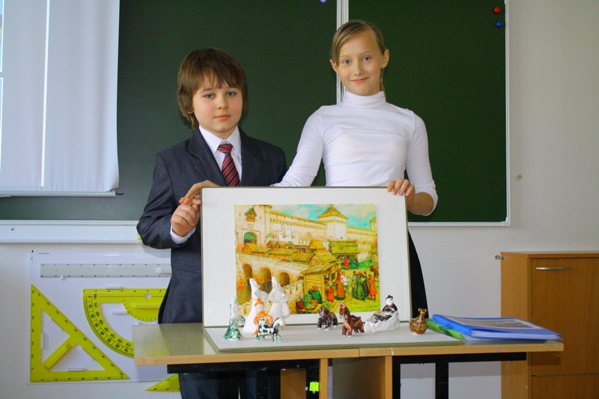
Примерная основная образовательная программа нацеливает на формирование важнейшего междисциплинарного умения — приобретение опыта проектной деятельности как особой формы учебной работы. Внеурочная деятельность дает возможность для освоения проектной культуры, междисциплинарные внеурочные курсы помогут научить учащихся и создавать проекты, и их реализовывать.

Slide 27
О проектной деятельности обучающихся в рамках реализации основной образовательной программы основного общего образования
По идее разработчиков ФГОС – проект станет индикатором достижения метапредметных результатов образования в контексте ФГОС общего образования
Метапредметные результаты включают освоенные обучающимися междисциплтнарные понятия и универсальные учебные действия (регулятивные, познавательные, коммуникативные). В формировании метапредметных компетенций ключевую роль играет формирование компетенций, которые в основной образовательной программе названы междисциплинарными – это формирование и развитие основ читательской компетенции, навыки работы с информацией и приобретение опыта проектной деятельности

Slide 28
Из ООП
Рекомендуемые направления:
исследовательское; инженерное; прикладное; информационное; социальное; игровое; творческое
В ходе реализации настоящей программы (Программы формирования УУД – части ООП) могут применяться такие виды проектов (по преобладающему виду деятельности), как: информационный, исследовательский, творческий, социальный, прикладной, игровой, инновационный

Slide 29
Учебно-исследовательская работа учащихся может быть организована по двум направлениям:
урочная учебно-исследовательская деятельность учащихся: проблемные уроки; семинары; практические и лабораторные занятия, др.;
внеурочная учебно-исследовательская деятельность учащихся, которая является логическим продолжением урочной деятельности: научно-исследовательская и реферативная работа, интеллектуальные марафоны, конференции и др.
Особое значение для развития УУД в основной школе имеет индивидуальный проект, представляющий собой самостоятельную работу, осуществляемую обучающимся на протяжении длительного периода, возможно, в течение всего учебного года. В ходе такой работы обучающийся (автор проекта) самостоятельно или с небольшой помощью педагога получает возможность научиться планировать и работать по плану – это один из важнейших не только учебных, но и социальных навыков, которым должен овладеть школьник.
Notes:
Формы организации учебно-исследовательской деятельности на урочных занятиях могут быть следующими:
урок-исследование, урок-лаборатория, урок – творческий отчет, урок изобретательства, урок «Удивительное рядом», урок – рассказ об ученых, урок – защита исследовательских проектов, урок-экспертиза, урок «Патент на открытие», урок открытых мыслей;
учебный эксперимент, который позволяет организовать освоение таких элементов исследовательской деятельности, как планирование и проведение эксперимента, обработка и анализ его результатов;
домашнее задание исследовательского характера может сочетать в себе разнообразные виды, причем позволяет провести учебное исследование, достаточно протяженное во времени.
Формы организации учебно-исследовательской деятельности на внеурочных занятиях могут быть следующими:
исследовательская практика обучающихся;
образовательные экспедиции – походы, поездки, экскурсии с четко обозначенными образовательными целями, программой деятельности, продуманными формами контроля. Образовательные экспедиции предусматривают активную образовательную деятельность школьников, в том числе и исследовательского характера;
факультативные занятия, предполагающие углубленное изучение предмета, дают большие возможности для реализации учебно-исследовательской деятельности обучающихся;
ученическое научно-исследовательское общество – форма внеурочной деятельности, которая сочетает работу над учебными исследованиями, коллективное обсуждение промежуточных и итоговых результатов, организацию круглых столов, дискуссий, дебатов, интеллектуальных игр, публичных защит, конференций и др., а также включает встречи с представителями науки и образования, экскурсии в учреждения науки и образования, сотрудничество с УНИО других школ;
участие обучающихся в олимпиадах, конкурсах, конференциях, в том числе дистанционных, предметных неделях, интеллектуальных марафонах предполагает выполнение ими учебных исследований или их элементов в рамках данных мероприятий.
Среди возможных форм представления результатов проектной деятельности можно выделить следующие:
макеты, модели, рабочие установки, схемы, план-карты;
постеры, презентации;
альбомы, буклеты, брошюры, книги;
реконструкции событий;
эссе, рассказы, стихи, рисунки;
результаты исследовательских экспедиций, обработки архивов и мемуаров;
документальные фильмы, мультфильмы;
выставки, игры, тематические вечера, концерты;
сценарии мероприятий;
веб-сайты, программное обеспечение, компакт-диски (или другие цифровые носители) и др.
Результаты также могут быть представлены в ходе проведения конференций, семинаров и круглых столов.
Итоги учебно-исследовательской деятельности могут быть в том числе представлены в виде статей, обзоров, отчетов и заключений по итогам исследований, проводимых в рамках исследовательских экспедиций, обработки архивов и мемуаров, исследований по различным предметным областям, а также в виде прототипов, моделей, образцов.

Slide 30
Как образовательные организации готовят учащихся к защите проекта?
Подготовка учащихся в рамках предмета «Технология» (модули)
Преподавание отдельного предмета «Проектные технологии», «Подготовка проекта/исследования» в рамках компонента Учебного плана, формируемого участниками образовательных отношений ???
Традиционные конференции и «Дни науки»
Школьное УНИО
Программы внеурочной деятельности: «Мой первый проект» 5-7 кл., «Я- исследователь» 8-9 класс и т.п.

Slide 31

Методические рекомендации
ПРОЕКТНАЯ ДЕЯТЕЛЬНОСТЬ
Проект "Методические рекомендации для руководителей общеобразовательных организаций и методических объединений учителей по организации проектной деятельности в рамках реализации ФГОС основного общего образования"
http://www.spbfgos.org/srednee-polnoe-obshee-obrazovanie/

Slide 32
Проектирование программ внеурочной деятельности
Рабочая программа курса внеурочной деятельности выполняет следующие функции:
  нормативную (определяет обязательность реализации содержания программы в полном объеме);
  информационно-методическую (дает представление о целях, содержании, последовательности изучения материала и путях достижения результатов освоения образовательной программы учащимися средствами данного курса);
  организационную (выделяет этапы обучения, структурирует учебный материал, определяет его количественные и качественные характеристики на каждом этапе).
Рабочие программы курсов внеурочной деятельности включают:
  результаты освоения курсов внеурочной деятельности;
  содержание курса внеурочной деятельности с указанием форм организации и видов деятельности;
  тематическое планирование.
  Письмо Министерства образования и науки РФ от 28.10.2015 №08-1786
  «О рабочих программах учебных предметов»
  Приказ Министерства образования и науки Российской Федерации от 31.12.2015 № 1577
  «О внесении изменений в федеральный государственный образовательный стандарт основного общего образования, утвержденный приказом Министерства образования и науки Российской Федерации от 17 декабря 2010 г. № 1897»

Slide 33
Титульный лист (предваряет текст этого документа и служит источником библиографической информации, необходимой для идентификации документа) | 1.1. Наименование учреждения согласно уставу. 1.2. Где, когда и кем утверждена программа. 1.3. Название программы внеурочной деятельности. 1.4.Направление внеурочной деятельности, в рамках которого предполагается реализовать данную программу. 1.5. Возраст детей, на которых рассчитано содержание внеурочной деятельности. 1.6. Срок реализации. 1.7. Ф.И.О., должность автора (авторов) программы. 1.8. Год разработки. | К п. 1.4.Направления внеурочной деятельности, определенные ФГОС: — спортивно-оздоровительное; — духовно-нравственное; — социальное; — общеинтеллектуальное; — общекультурное

Slide 34
2. | Пояснительная записка к программе внеурочной деятельности | Вступление. Обоснование для написания программы. 2.2. Ссылку на нормативно-правовые и учебно-методические документы, на основании которых разработана программа. 2.3 Результаты освоения курсов внеурочной деятельности через планируемые результаты, соответствующие требованиям к личностным и метапредметным результатам освоения ООП, установленным ФГОС. Задачи должны раскрывать логику достижения планируемых результатов при организации деятельности обучающихся. 2.4.Форма/мы организации образовательного процесса, которые определяются содержанием и методикой реализации программы и режим занятий. 2.5.*Систему и формы оценки достижения планируемых результатов.

Slide 35
2.3.Планируемые результаты:
Личностный результат должен соответствовать целям внеурочной деятельности.
Метапредметные результаты – освоенные обучающимися универсальные учебные действия (познавательные, регулятивные и коммуникативные), обеспечивающие овладение ключевыми компетенциями, составляющими основу умения учиться.
В соответствии с письмом Министерства образования и науки РФ от 28.10.2015 №08-1786 «О рабочих программах учебных предметов» предметные результаты могут не указываться в программе внеурочной деятельности, так как целью внеурочной деятельности является формирование метапредметных и личностных компетенций.
Письмо Министерства образования и науки РФ от 28.10.2015 №08-1786
«О рабочих программах учебных предметов».
Комментарий: Если программа разработана в дополнение и расширение предметных результатов по определенному предмету, например, «Решение задач повышенной сложности по математике», она может включать предметные результаты не дублирующие, а расширяющие спектр предметных результатов, описанных в ООП.

Slide 36
2.4. Из ООП:
Организация, осуществляющая образовательную деятельность, самостоятельно разрабатывает и утверждает план внеурочной деятельности, используя такие формы, как художественные, культурологические, филологические, хоровые студии, сетевые сообщества, школьные спортивные клубы и секции, юношеские организации, научно-практические конференции, школьные научные общества, олимпиады, поисковые и научные исследования, общественно полезные практики, военно-патриотические объединения… дополнительные образовательные модули, спецкурсы, школьные научные общества, учебные научные исследования, практикумы и т. д.

Slide 37
2.5. Так как мы оцениваем метапредметные и личностные результаты, формируемые в рамках данной программы, оценка должна строиться на общих подходах по оценке данных результатов, заявленных во ФГОС:
  обеспечивать оценку динамики индивидуальных достижений, обучающихся в процессе освоения основной общеобразовательной программы основного общего образования;
  предусматривать использование разнообразных методов и форм, взаимно дополняющих друг друга (стандартизированные письменные и устные работы, проекты, практические работы, творческие работы, самоанализ и самооценка, наблюдения, испытания (тесты) и иное)…
Внеурочная деятельность может стать пространством формирования самооценки учащихся, где критериями оценки становятся достижения ученика в контексте заявленных в программе результатов, оцениваться могут отдельные события и достижения по программе в целом.
Приказ об утверждении Федерального государственного образовательного стандарта основного общего образования от 17 декабря 2010 г. № 1897, п. 18.1.3.

Slide 38
Оценка
Учителю важно продумать систему диагностирования и контроля, систему оценивания формирования (достижения) запланированных результатов. При этом абсолютно нежелательна система традиционных отметок
В ходе разработки программы целесообразно обратить внимание на диагностику результативности участия ребёнка во внеурочной деятельности по той или иной программе. Учителю важно продумать систему диагностирования и контроля, систему оценивания формирования (достижения) запланированных результатов. При этом не используется система традиционных отметок, как правило, вносящая однообразие в систему занятий ученика, сковывающая его творческую свободу и, следовательно, снижающая учебный интерес

Slide 39
Пример текущей самооценки
Мониторинг и оценка достижений метапредметных результатов
Использование «Мозаики проблем» развивает умение «разбивать» проблему на несколько частей и – затем – решать её по частям, объединяя решения на завершающей стадии. На уровне организации учебного сотрудничества данный метод является условием для развития искать альтернативные решения в совместной работе над анализом многосоставной системной проблемой. Начиная этому учить в шестом классе, мы к концу реализации образовательной программы общего образования, можем заложить основы для развития системного мышления в старших классах. Для критериально-ориентированной оценки достижений метапредметных результатов после проведенного занятия мы рекомендуем использовать следующую рубрикацию. Как и в других случаях, оценка осуществляется преснизу-вверх. Для внешней оценки Вы можете заменить местоимение.

Slide 41
Лист самооценки , ученик отвечает на вопросы «что я умею» и «что мне пока трудно», анализируя список умений по разделам кодификатора. Этот оценочный лист помогает учащемуся спланировать свои дальнейшие действия по преодолению возникших затруднений. В нем ученик заполняет позиции:
«Я планирую_________»;
«Добиться результата я постараюсь за (период) _________________»;
«В этом мне поможет (помощь учителя, помощь родителей, работа с учебником, тренировка…) ________________».
Лист самооценки ученика (вариант)
Тема _____________________________________________________________
Что нового узнал?__________________________________________________
Чему новому научился? _____________________________________________
Чему хотел научиться, но не получилось? ______________________________
Почему не получилось? Напиши две причины. __________________________
Какие проблемы возникли при работе над темой? _______________________
Как пытался решить проблемы:
обращался к учебнику
обращался к информационным источникам (справочник, энциклопедия, интернет и пр.)
обращался к учителю/ товарищам/родителям

Slide 42
Прием «Оценочное окно»
По окончании урока, темы, раздела учащимся предлагается показать на демонстрационном стенде/доске или плакате или индивидуально – в тетради, на листочке; на осях координат, как они оценивают прошедшую работу.
Учащиеся могут ставить крестики или пользоваться клейкими кружками\полосками. Результат может быть проанализирован, стоит обратить внимание на определенные скопления и разброс крестиков, оценить общую картину.
Например, можно предложить следующие оси координат: Интересно-Неинтересно; Готов к применению- Не готов.

Slide 43
«Синквейен»
Интересным приемом на стадии рефлексии может быть написание пятистишия «Синквейн», правилами написания этого стихотворения является определенное количество слов в строке и назначение каждой строки,
строка — название стихотворения, тема — обычно существительное;
строка — описание темы, 2 прилагательных;
строка — действие, обычно 3 глагола, относящихся к теме;
строка — чувство, фраза из 4 слов, выражающих отношение автора к теме;
строка — повторение сути, синоним первой строки, обычно существительное.
Учащиеся учатся писать подобные стихотворения в парах, напоминая друг другу правила написания, подбирая лексику, затем синквейн пишется индивидуально. Целью написания подобного стихотворения может быть отработка понятий, рефлексивная оценка пройденного
"Ключевое слово"
Участникам педагогического взаимодействия предлагается на маленьких листочках бумаги, которые заранее педагог может подготовить и раздать каждому, написать одно слово, с которым у них ассоциируется содержание состоявшегося дела, взаимодействия, дела в целом, результаты взаимодействия.
Для выполнения этой работы дается 2-3 мин. По истечении времени педагог собирает листочки с записанными на них ключевыми словами.
После этого преподаватель проводит краткий анализ полученных результатов или предлагает это сделать учащимся.
Этот технологический прием можно реализовать и устно: каждый из участников через 2-3 мин по цепочке называет вслух свое слово.

Slide 44
3. | Содержание программы | Содержание программы представляет собой краткое описание каждой темы с выделением основных понятий или компетенций/УУД, подлежащих освоению, с указанием форм организации учебных занятий и видов деятельности обучающихся. Перечень теоретических и практических занятий с выделением видов деятельности обучающихся.

Slide 45
3.1. В описании тем особое внимание уделяется на указание форм организации учебных занятий и видов деятельности обучающихся, которые проводятся в формах, отличных от репродуктивных урочных форм: занятия-практикумы, занятия дискуссии, занятия-игры, занятия-экскурсии, занятия-исследования и т.п. Внеурочная деятельность организуется в следующих формах: конференции, олимпиады; военно-патриотические объединения, экскурсии, соревнования, поисковые и научные исследования, общественно полезные практики; кружки, факультативы, научные общества учащихся, а также экскурсии, походы, познавательные игры и беседы, разнообразные учебные и учебно-исследовательские проекты; система разнообразных конкурсов рисунков, рассказов, сочинений; внешкольные акции познавательной направленности (олимпиады, конференции, интеллектуальные марафоны); другие формы на добровольной основе в соответствии с выбором участников образовательных отношений.

Slide 46
4. | Календарно-тематическое планирование программы | Календарно-тематическое планирование программы внеурочной деятельности должно содержать: 4.1. Перечень разделов и тем. 4.2. Количество часов по каждому разделу и теме с разбивкой на теоретические и практические виды занятий. * 4.3. В плане мероприятий, реализуемых в рамках внеурочной деятельности, должны быть указаны: название и форма мероприятия (если они не указаны в предыдущем разделе), 4.4. Сроки проведения, фамилия и должность ответственного лица, ресурсы и предполагаемый результат. *

Slide 47
5. | Методическое и информационное обеспечение | Перечень учебного оборудования, технических средств обучения, цифровых и электронных образовательных ресурсов, демонстрационных пособий и пр. Описание материально-технической базы, необходимой для реализации программы (информационно-образовательная среда, кабинеты, мастерские и др.). Список литературы, который включает перечень основной и дополнительной литературы для разных участников образовательного процесса — педагогов, учащихся; оформляется в соответствии с требованиями к библиографическим ссылкам. Печатные и электронные издания/ресурсы, используемые при написании программы.

Slide 48
Контактная информация
Кафедра основного и среднего общего образования СПб АППО:
кабинет: 405-406
эл. адрес: kosoospb@gmail.com/
тел. 764-61-93

